Slide 1

Gamemaker
Nikolas Henrique
Diego Ferreira

Slide 2
Gamemaker
O Game Maker é uma ferramenta de criação de jogos (Engine) criada por Mark Overmars, no qual lançou a primeira versão do programa em 15 de novembro de 1999. Nas primeiras versões, o motor era chamado de Animo, e se destinava a ser um programa de animação 2D, mas como alguns de seus usuários utilizavam o programa com o propósito de criar jogos, e não animações, Overmars decidiu mudar seu nome posteriormente para Gamemaker
No primeiro trimestre de 2012 foi lançado o GameMaker: Studio, com mais facilidade de desenvolvimento de jogos. Essa versão foi criada em Delphi, e possui subversões focadas para desenvolvimento mobile, Web (HTML5) , PCs e consoles.

Slide 3
GML
Game maker Language, é a linguagem utilizada para se programar no gamemaker, tendo sua sintaxe baseada no C, ela permite que sejam produzidos jogos no estilo 2d e 3d para aqueles já acostumados a programar.
Apesar de baseada no C, a GML é uma linguagem orientada a objetos, dando liberdade ao desenvolvedor de criar diversas funcionalidades para seus projetos.

Slide 4
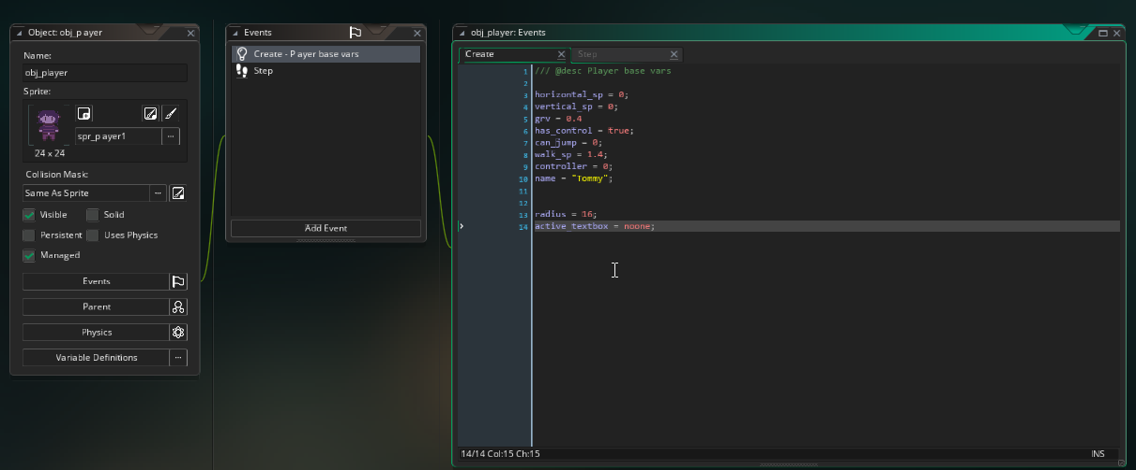
GML

Slide 5
Drag and Drop
“Arrastar e jogar ” essa funcionalidade do Gamemaker permite que jogos sejam programados sem que seja utilizada uma linguagem de programação, utilizando caixas onde inserimos as decisões lógicas para desenvolver a lógica do jogo.
Essa funcionalidade é interessante para quem está começando no mundo de gamedev, pois não é preciso ter conhecimento em programação ou em alguma linguagem específica, facilitando a introdução de novos desenvolvedores na área.
Para utilizar o Drag and Drop, basta selecionar a caixa lógica com a função desejada, incluir o valor do cálculo/operação lógica a ser realizada, e por fim executar o projeto e validar se está funcionando.

Slide 6
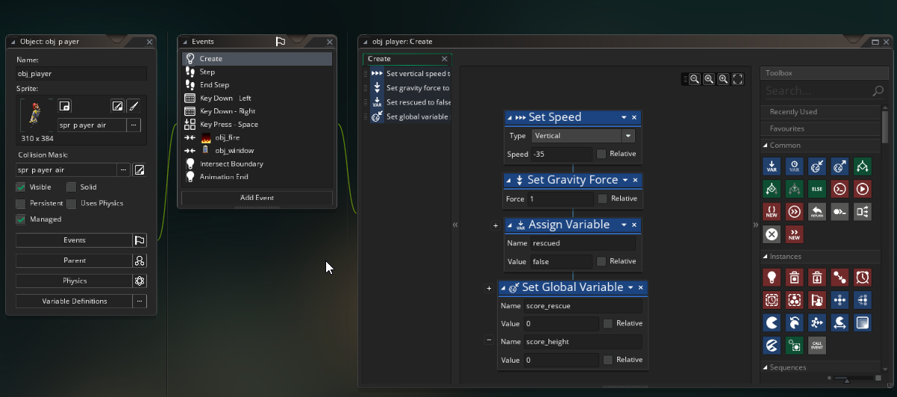
Drag and Drop

Slide 7
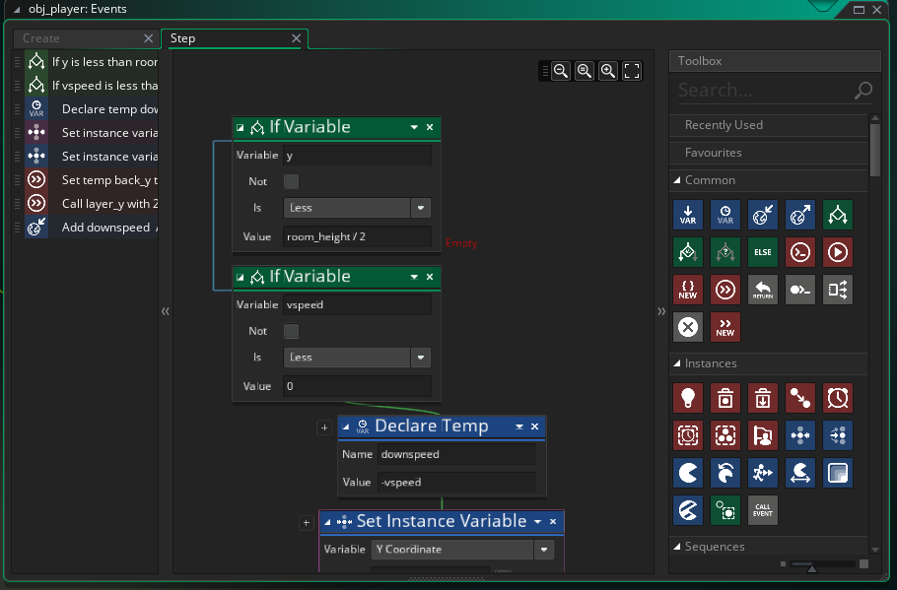
Drag and Drop

Slide 8
Tommy’s Home
Protótipo criado para demonstrar o Game Maker em ação.
A ideia do jogo é ser um platformer 2d com elementos de terror, onde o protagonista Tommy retorna para a cabana isolada de seu tio Bob, no qual ao chegar lá percebe que o mesmo está desaparecido, e coisas estranhas estão acontecendo ao redor

Slide 9
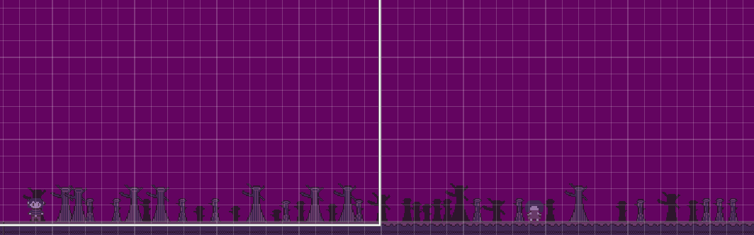
Tommy’s home

Slide 10
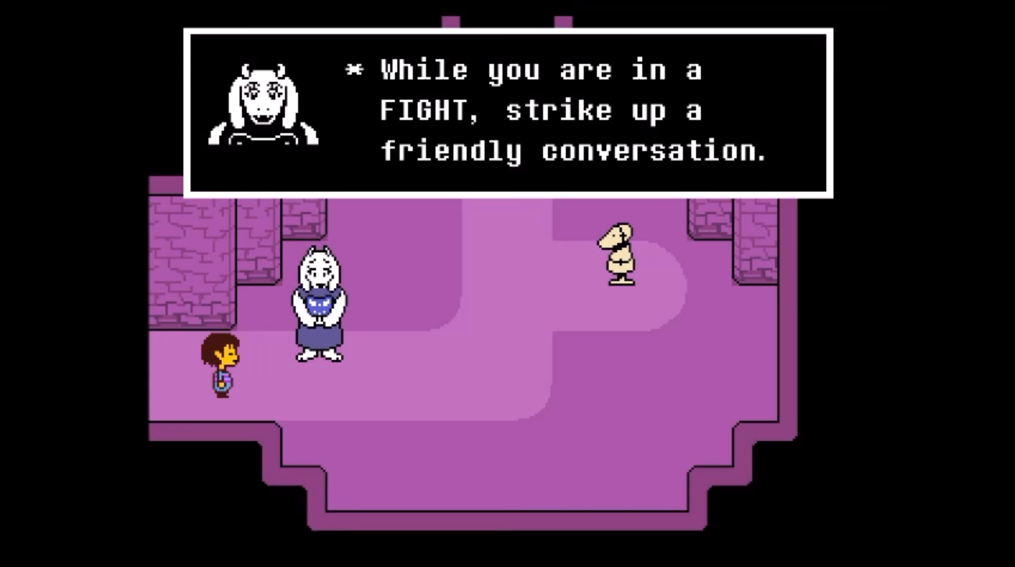
Jogos famosos feitos no gamemaker
Undertale
RPG lançado em 15 de outubro de 2015 por Toby Fox, Undertale tem como premissa ser uma subversão aos jogos do gênero, onde nenhum inimigo precisa ser morto para que o jogo possa prosseguir.

Slide 11
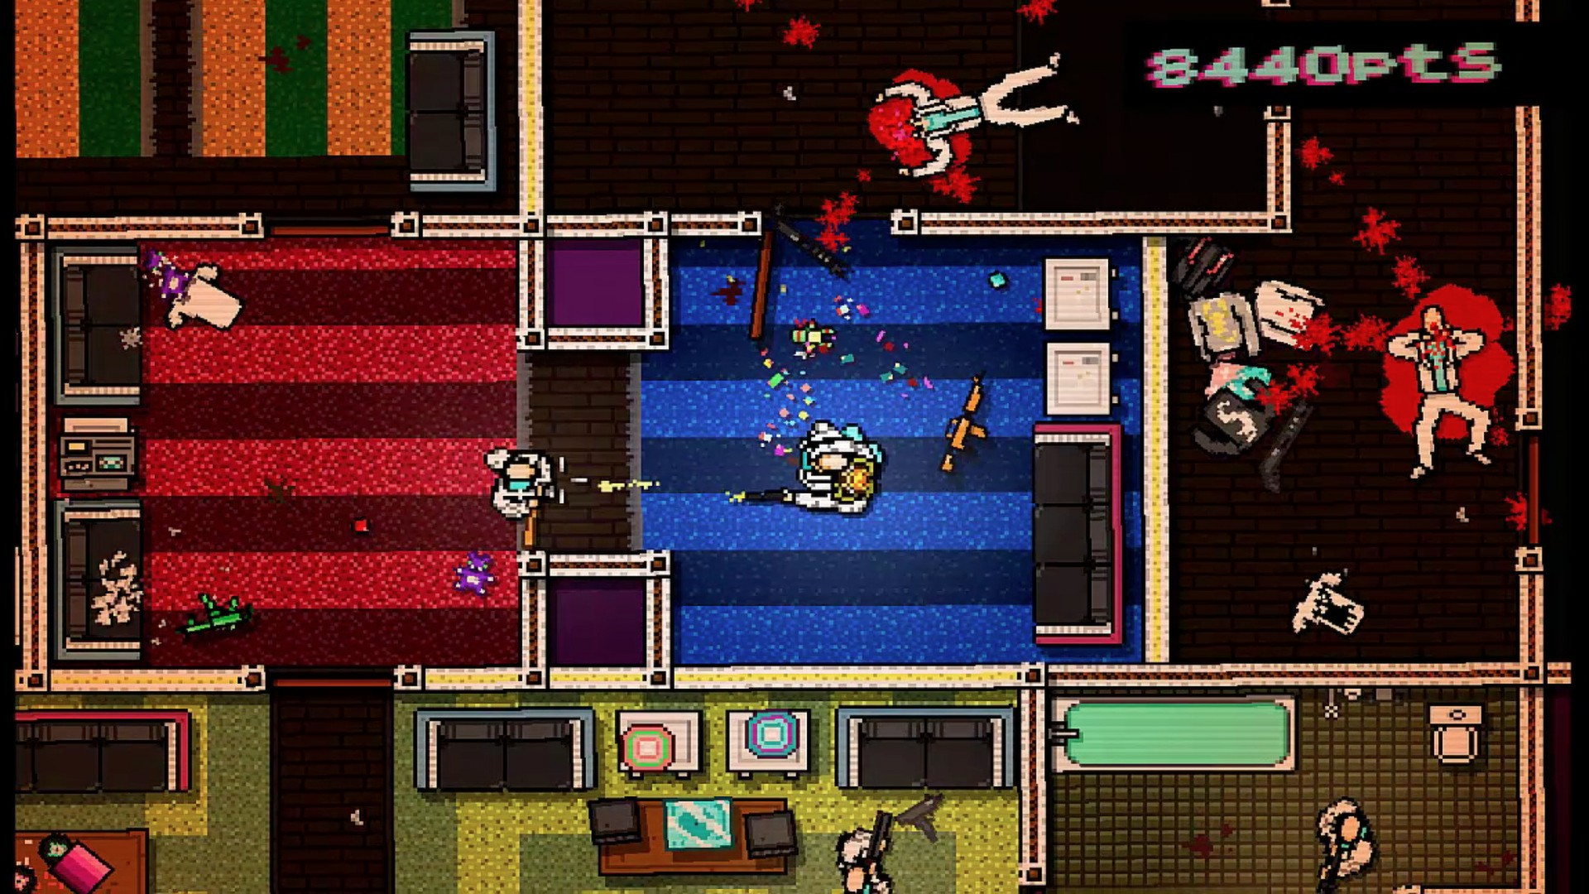
Jogos famosos no gamemaker
Hotline Miami
Shoot-em-up 2D lançado em 2012, o jogo é ambientado na Miami dos anos 80, onde o protagonista conhecido como Jacket é um assassino que recebe ordens por telefone para atacar membros da máfia local.

Slide 12
Bibliografia
https://pt.wikipedia.org/wiki/GameMaker_Studio
https://pt.wikipedia.org/wiki/Hotline_Miami

Slide 13
Obrigado!

